Slide 1

Страх и ненависть в PhoneGap

Slide 2


Slide 3
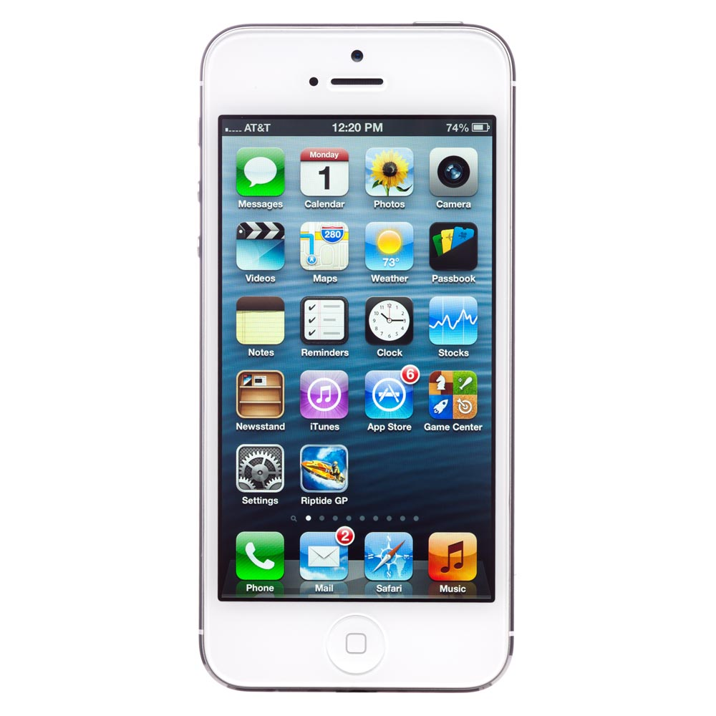



=
+
+

Slide 4
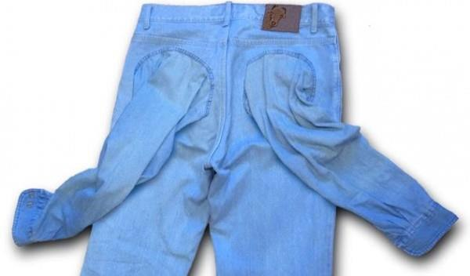
Мы пару раз пробовали – говно всегда получается!
(с) Из вопросов на конференциях

Slide 5

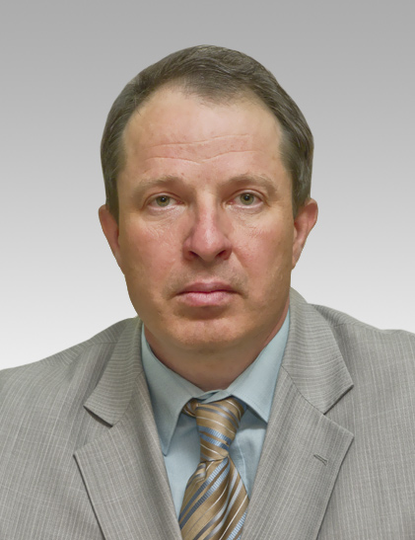


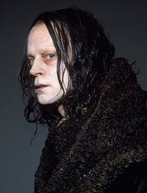

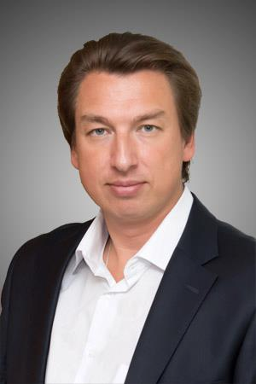



Slide 6
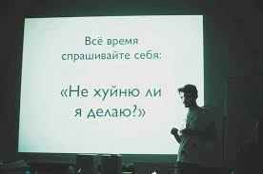

Slide 7
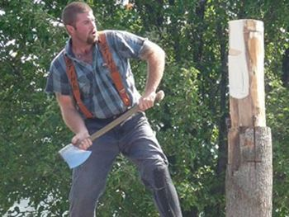

Slide 9
Вывод
Делайте то, что умеете
Не вините технологию в собственной не опытности / криворукости
Всегда спрашивайте себя. Часто – деньги временные, а позор в сторах навсегда

Slide 10
Как писать?
Я пишу в Sublime
Компилю или через Terminal или IDE.
Как дебажить?

Slide 11


Slide 12
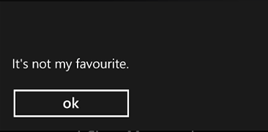
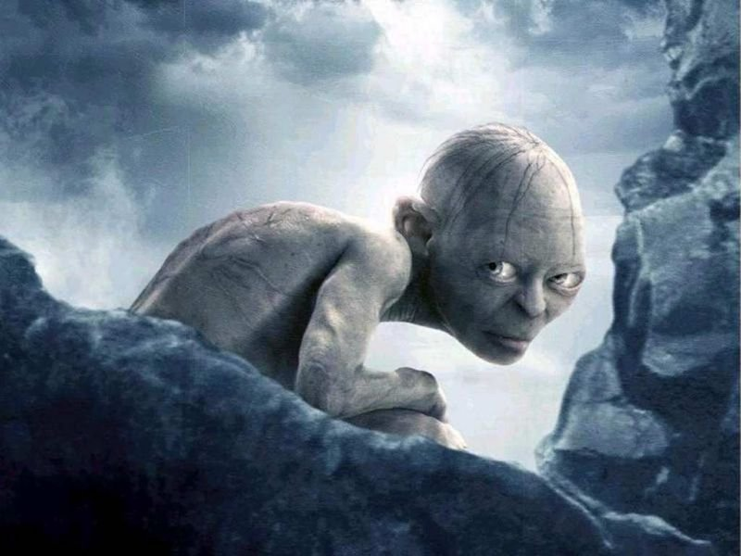
Так я вижу Windows Phone

Slide 13


Slide 14
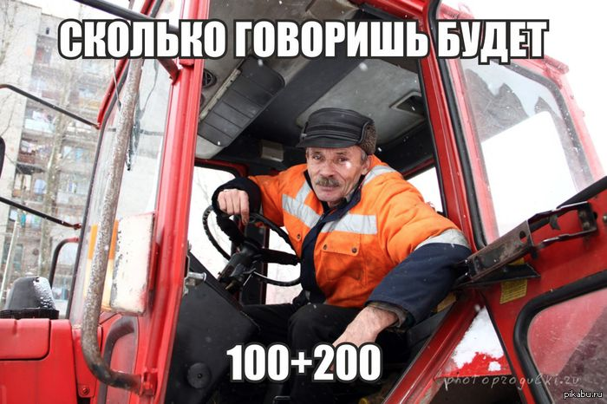

Slide 15
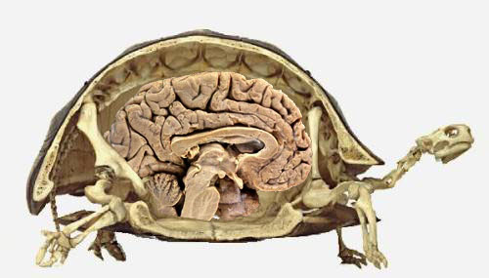


Slide 16

Клавиатура

Slide 17
Это не веб!

Slide 18
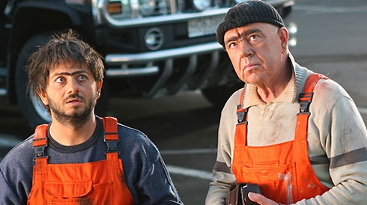

Slide 19


Slide 20


Slide 21
